Slide 1
Caratterizzazione di rivelatori di neutroni per l’esperimento FOOT
Chiara D'Orazio
30/01/2023

Slide 2
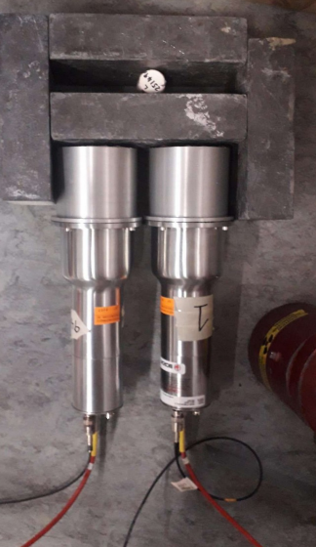
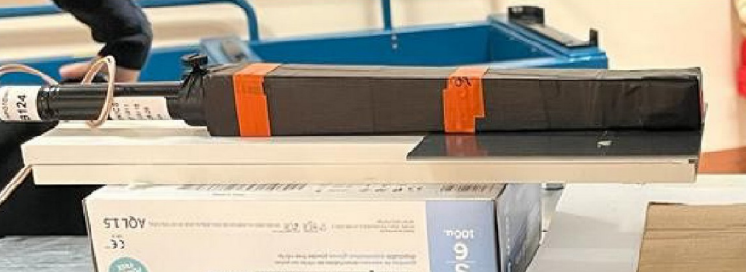
Rivelatori
2 Scintillatori Liquidi BC501A
Cristallo BGO mod. phoswich
Dimensioni: altezza = 7.62 cm
diametro = 7.62cm
Caratteristiche:
Risoluzione temporale $\sim$ ns
Discriminazione n-γ
Dimensioni: a1= 2.4x2.4 cm² a2 = 3.3 x 3.3 cm² altezza = 24 cm
Caratteristiche:
Identificazione delle particelle
! Già presente nell’esperimento FOOT
+ VETO (EJ-200) readout SiPM
+ VETO (EJ-204) readout PMT

Slide 3
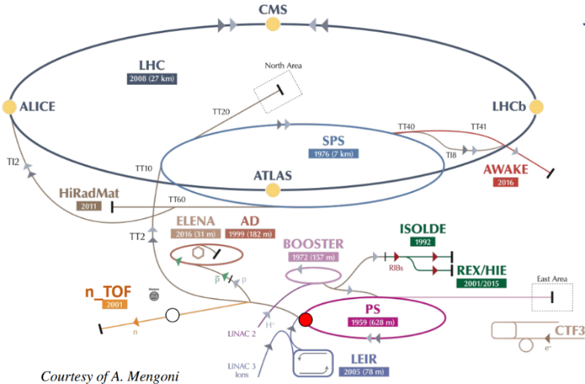
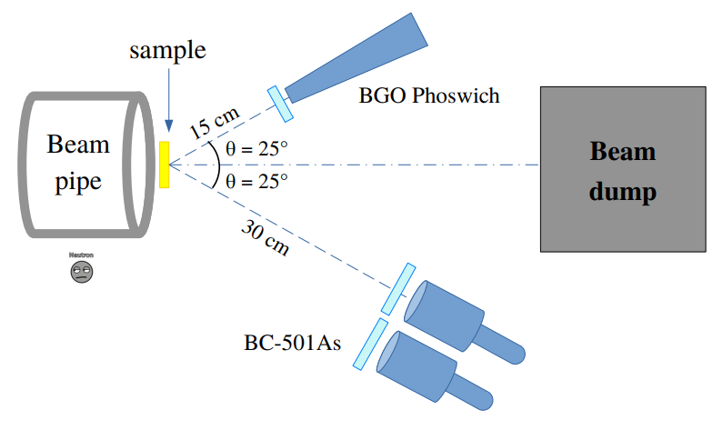
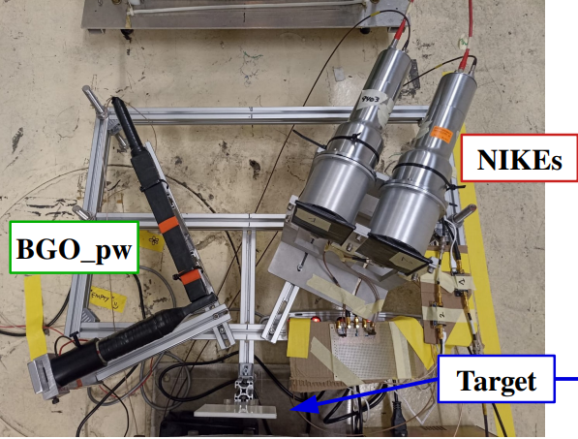
Setup realizzato ad n_TOF
Fascio di protoni:
20 GeV/c p from PS
7 ns bunch length
Min. 1.2s btw bunches
10 MeV – 1 GeV:
100000 neutron/bunch
n_TOF setup
Sfruttare lo scattering elastico n-p
OBIETTIVO:
Stimare l’efficienza nella rivelazione di neutroni

Slide 4
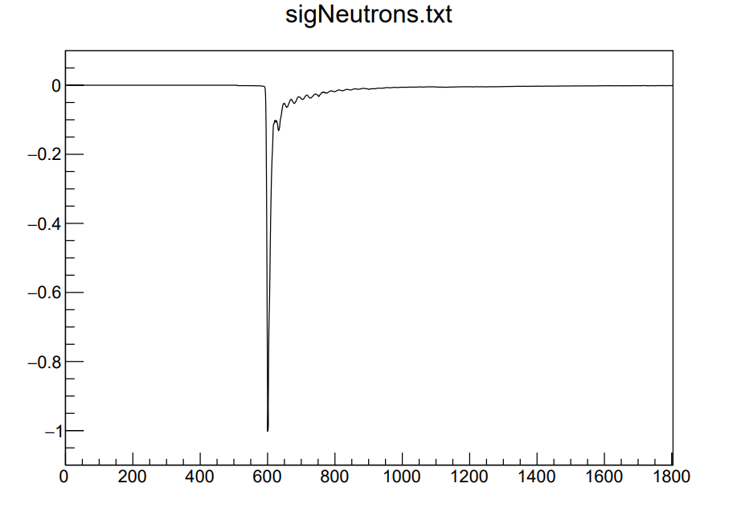
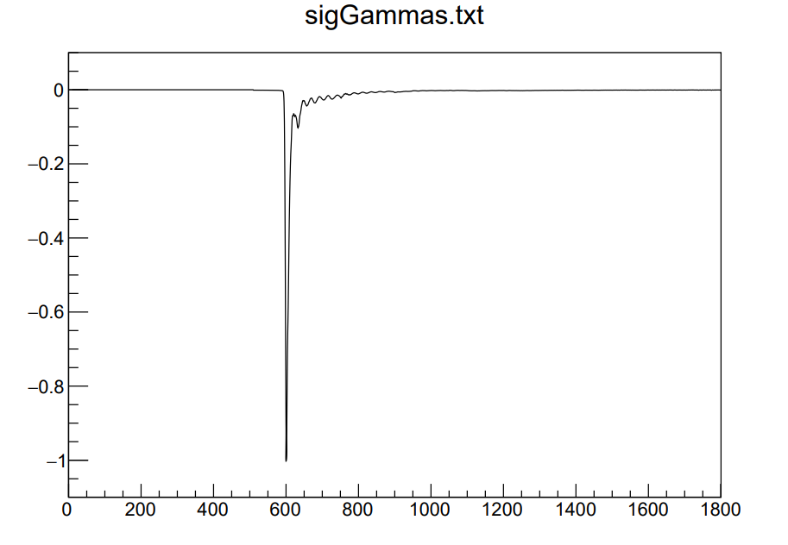
1.Acquisizione dati con sorgenti:
Tipologia di rivelatori testati:
2 Scintillatori Liquidi BC501A
Tipologia di sorgenti:
 | E_{γ} | E_{n}
AmBe | 4.4 MeV | Da 1.0 a 10.0 MeV
AmBePb | 4.4 MeV | Da 1.0 a 10.0 MeV
Y88 | 0.898 MeV - 1.836 MeV
Cf252 |  | Da 0.003 a 15.0 MeV
Cs137 | 662 keV
Obiettivo:
Discriminazione segnali n/γ

Slide 5
1.PSA (Pulse Shape Analysis)
PSA = Software per l’identificazione dei segnali: dati raw .root file
Variabili:
TOF
Ampiezza
Area
FWHM
FWTM
Risetime
…
Impostazione di parametri in un file del tipo «UserInput.h»
Da Dicembre:
Area Fast e Area Slow
ed altri

Slide 6
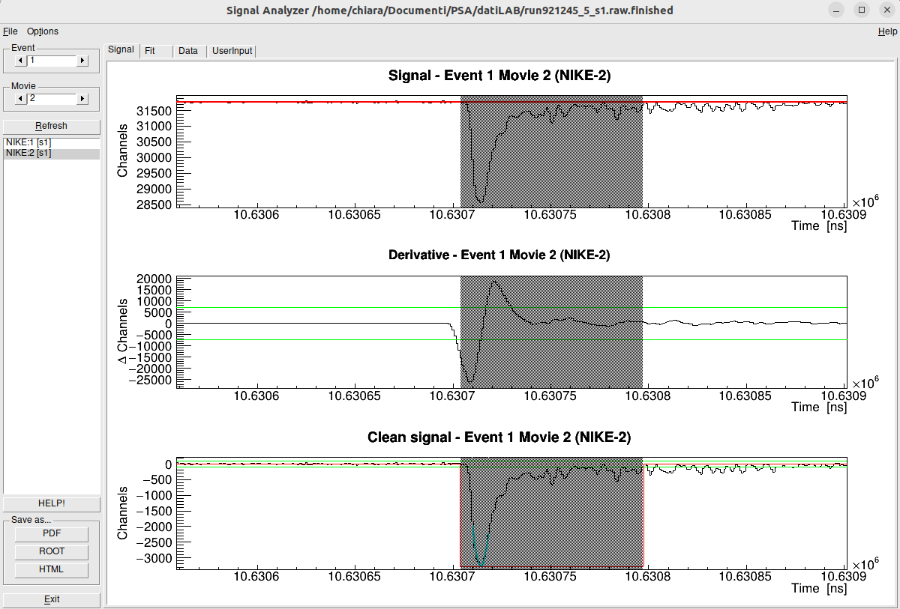
1.PSA (Pulse Shape Analysis)
Parametri modificati:
STEP SIZE
EXPANDED PULSES
BASELINE OPTION
AMPLITUDE OPTION
AMPLITUDE TRESHOLD AREA/AMP. LOW THR. AREA/AMP. HIGH THR. SIGNAL WIDTH LOW THR. SIGNAL WIDTH HIGH THR.

Slide 7
2.Sommario dati con sorgenti
Sommario
Sorgenti | HV | Runs
Cs | 1700 | 921214
AmBe | 1400 | 921399 - 921412
AmBe | 1600 | 921240 - 921247 || 921286 - 921287 || 921380 - 921398
AmBe | 1800 | 921215 - 921239
AmBe | 2000 | 921270 - 921285
AmBe-Pb | 1400 | 921413 - 921437
AmBe-Pb | 1600 | 921326 - 921379
Y-88 | 1400 | 921438 - 921451
Y-88 | 1600 | 921288 - 921296
Y-88 | 1800 | 921297 - 921308
Y-88 | 2000 | 921309 - 921316
Cf-252 | 1400 | 921646 - 921654
Cf-252 | 1500 | 921639 - 921645
Cf-252 | 1600 | 921634 - 921638
Cf-252 | 1700 | 921630 - 921633 || 921655 - 921659

Slide 8
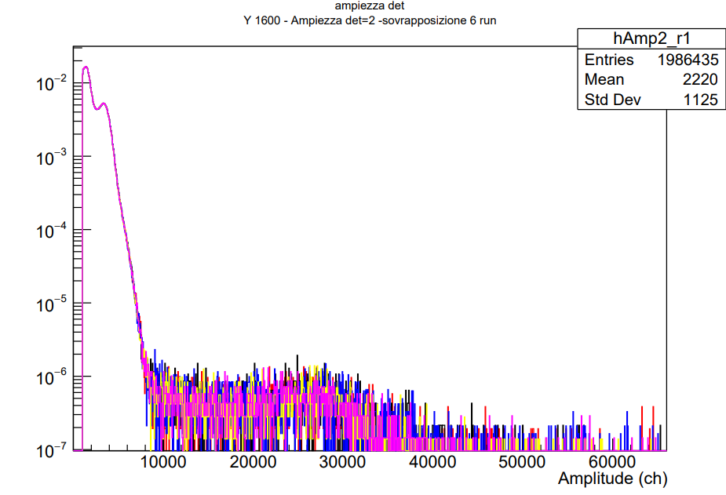
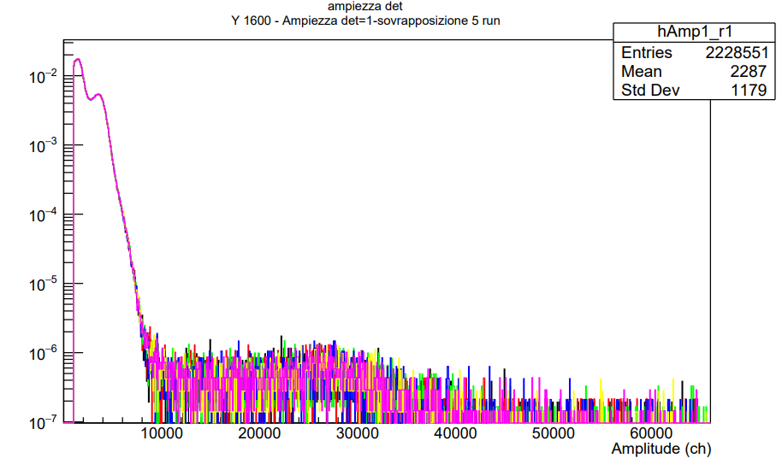
2. Verifica della risposta dei due rivelatori BC501A
Sovrapposizione degli spettri di ampiezza di 5 run Y1600
0.898 MeV
1.836 MeV
0.898 MeV
1.836 MeV
Entries/Bunch
Entries/Bunch

Slide 9
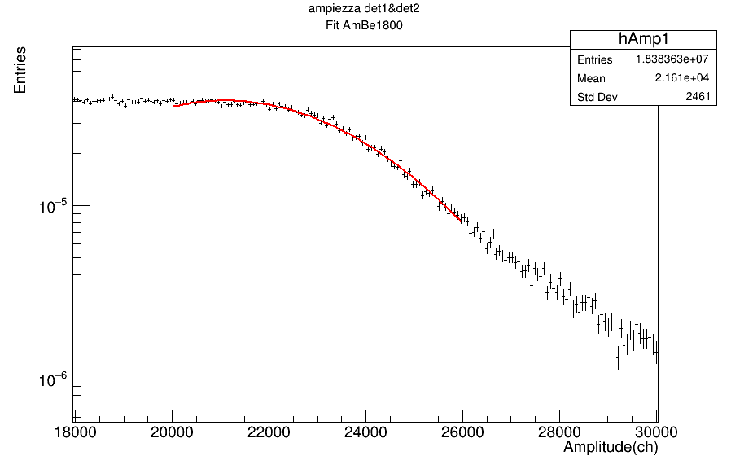
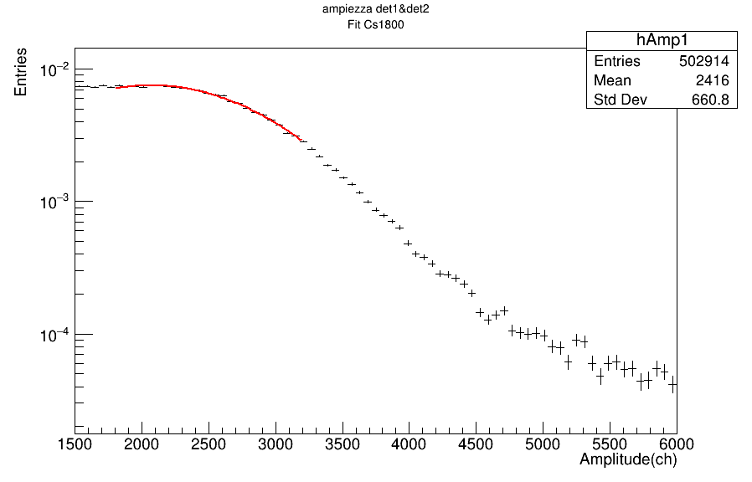
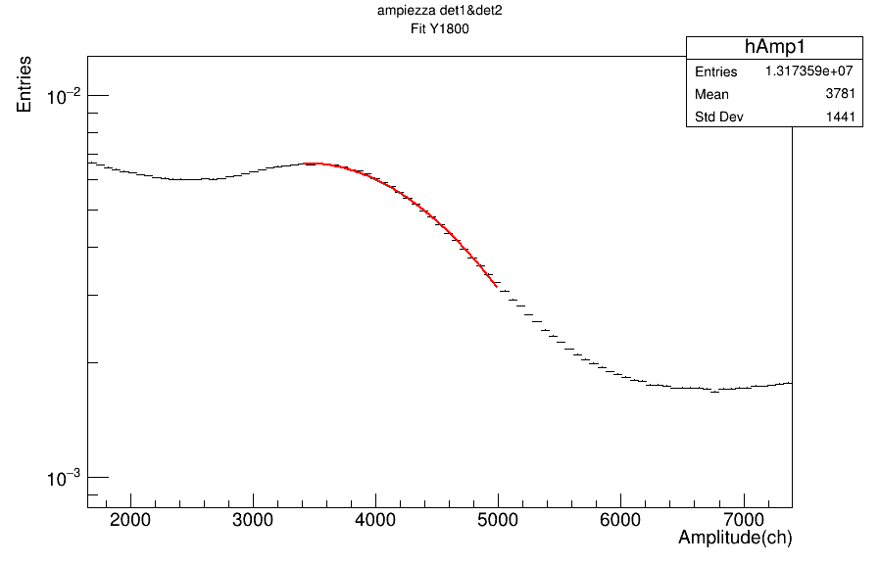
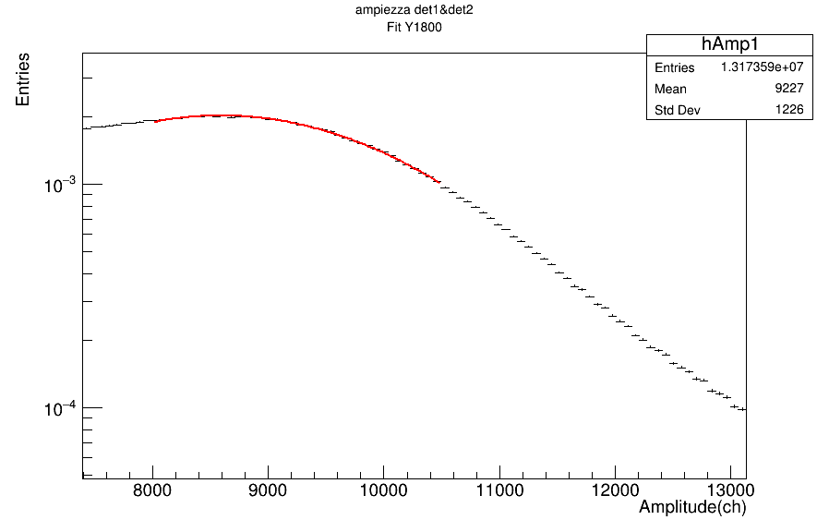
2.Calibrazione a 1800V
AmBe_1800 Compton Edge E_{γ}=4.4 MeV
Cs_1800 Compton Edge E_{γ}=0.662 MeV
Dagli spettri di ampiezza
Fit del picco
Y_1800 Compton Edge E_{γ}=0.8 MeV
Y_1800 Compton Edge E_{γ}=1.8 MeV
$C.E \sim$µ + $\frac{2.35 σ}{2}$
(spettro in ampiezza completo nelle
SLIDE DI BACKUP)

Slide 10
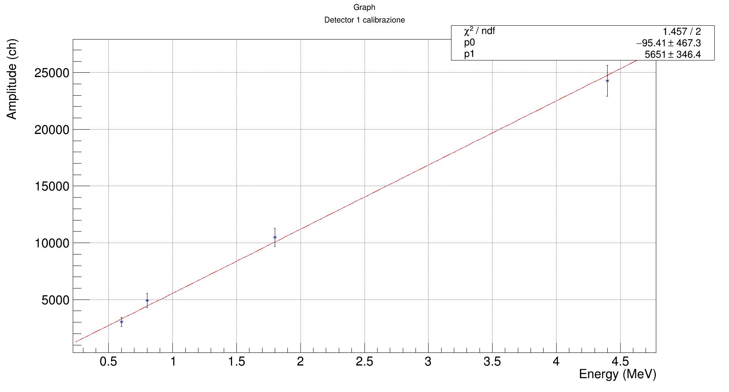
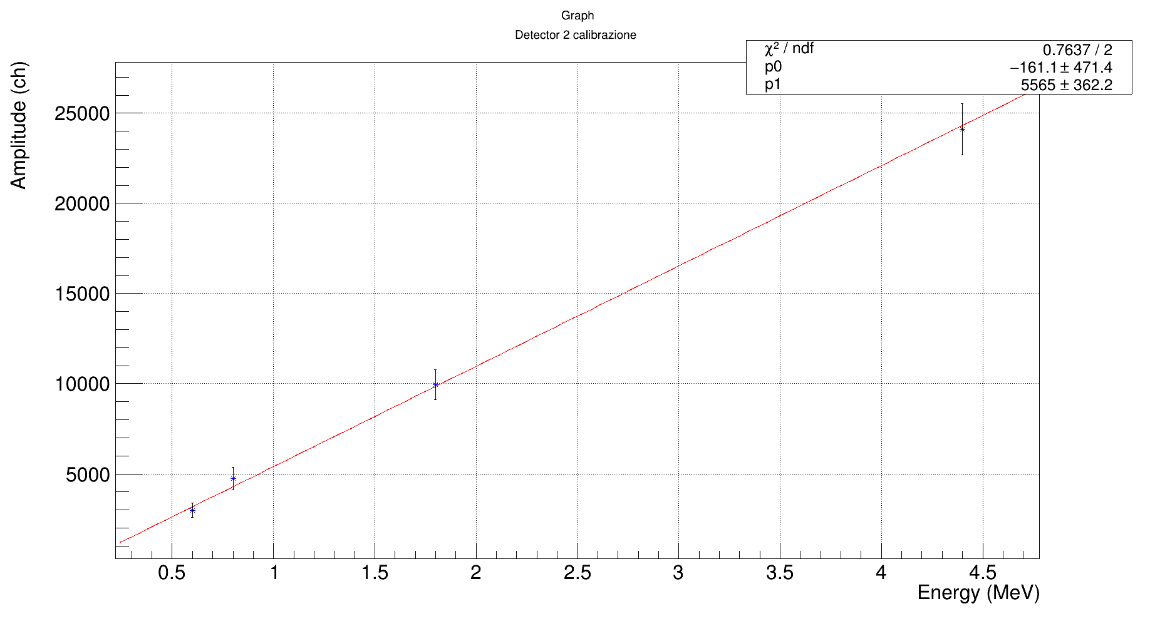
2. Calibrazione a 1800V
$$C.E \sim p0+p1∙E$$
Parametri della calibrazione determinati per:
run AmBe –Y88 – AmBePb – Cf a 1600V
run AmBe –Y88 – Cs a 1800V

Slide 11
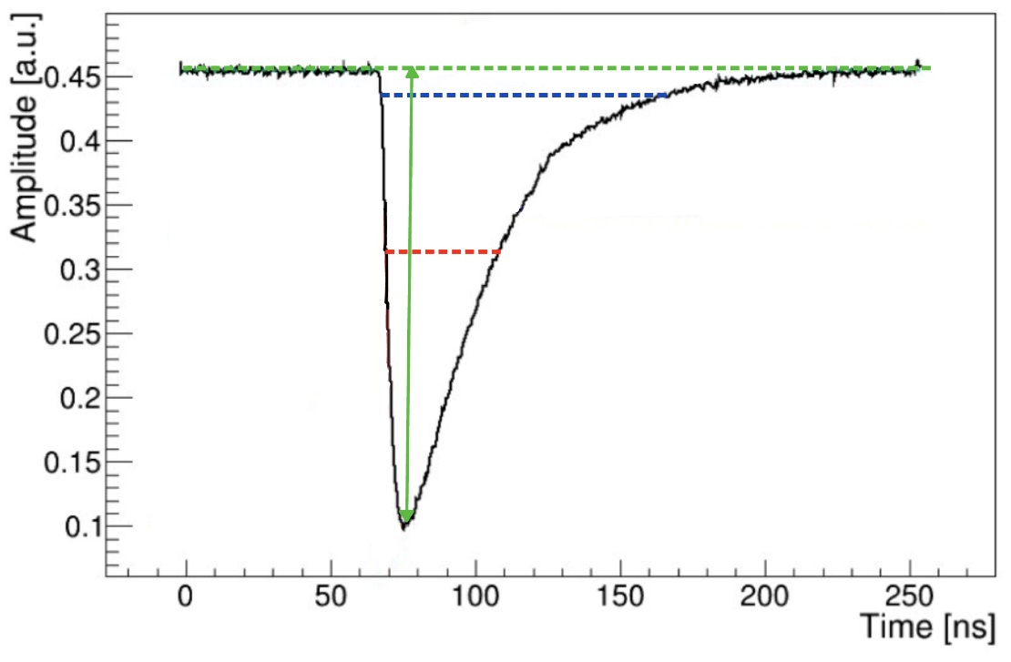
2.Grafici realizzati per i due rivelatori BC501A:
Spettro di ampiezza
FWHM (10 ns)
FWTM (20 ns)
Risetime (5 ns)
Area fast
Area slow
Area vs Ampiezza
FWHM vs Ampiezza
FWTM vs Ampiezza
Risetime vs Ampiezza
$\frac{Area}{Ampiezza}$ vs Ampiezza
Area fast vs Area slow
$\frac{Area slow}{Area fast }$vs Ampiezza
FWTM
FWHM
AMPIEZZA
1 Dim.
2 Dim.

Slide 12
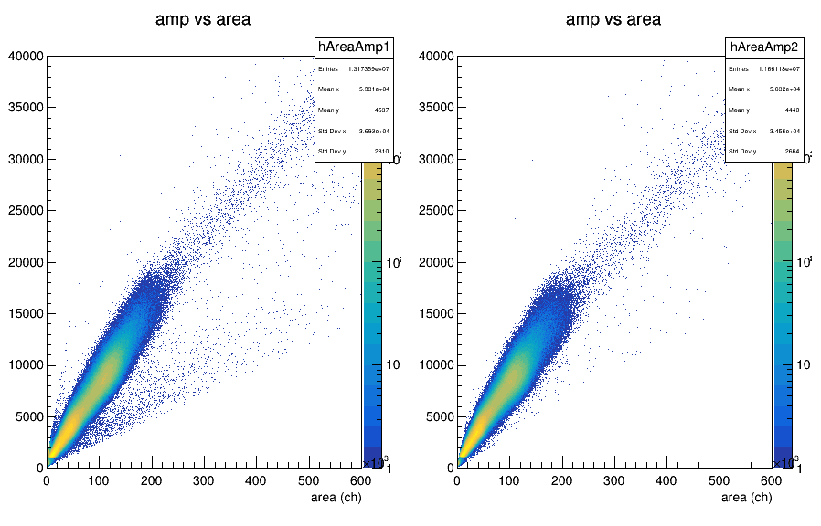
BC501A: Ampiezza vs Area – Y
Detector 1
Detector 2
ampiezza (ch)
ampiezza (ch)

Slide 13
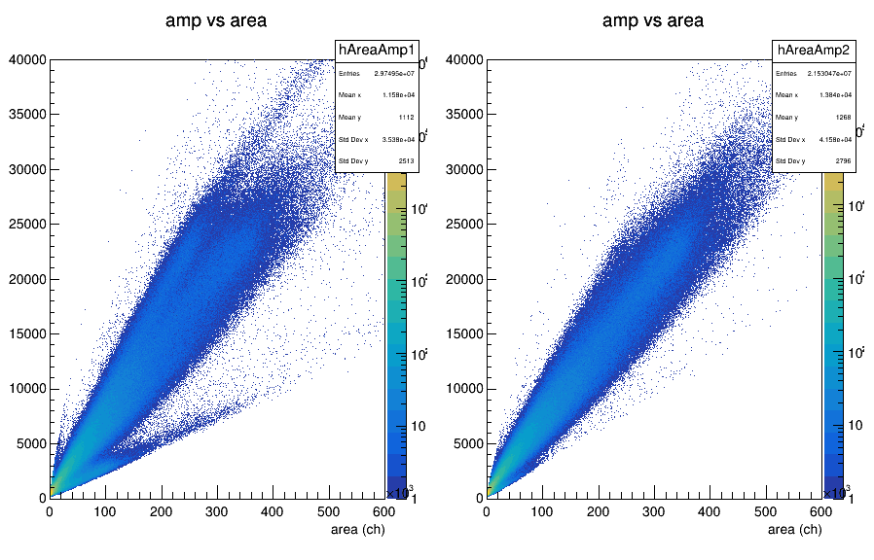
BC501A: Ampiezza vs Area – AmBe
Detector 1
Detector 2
ampiezza (ch)
ampiezza (ch)

Slide 14
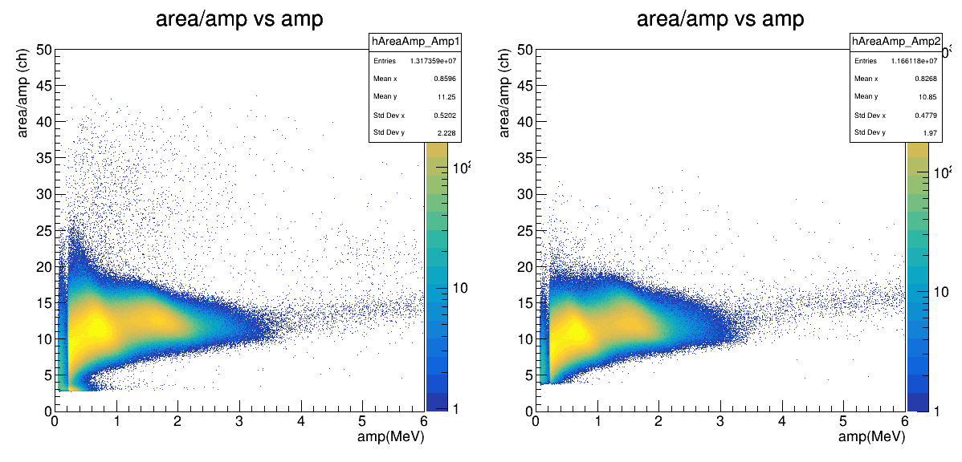
BC501A: Ampiezza/Area vs area - Y
Detector 1
Detector 2

Slide 15
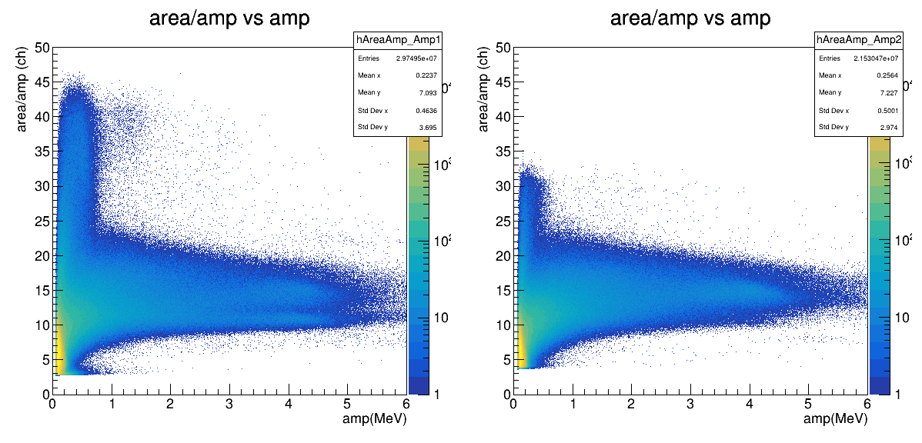
BC501A: Ampiezza/Area vs area - AmBe
Detector 1
Detector 2

Slide 16
3. Dati con fascio
Setup:
Caratteristiche dei dati analizzati:
Target | BC501A det1 [HV] | BC501A det1 [HV] | BGO [HV] | VETO_{BGO} [HV]
Polietilene 2mm | 1700 | 1700 | 1300 | 1100

Slide 17
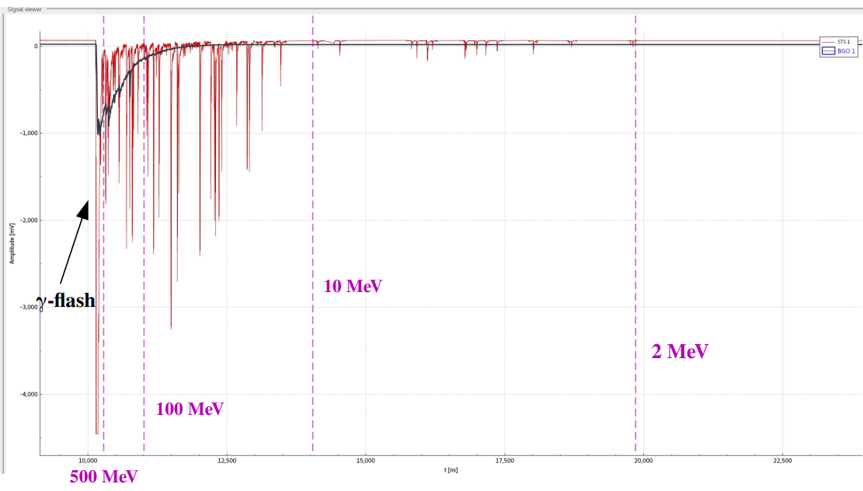
3.Segnali: VETO_{BGO} & BGO
dalla presentazione
Dott. R.Zarrella
(XII FOOT meeting)
STS
BGO

Slide 18
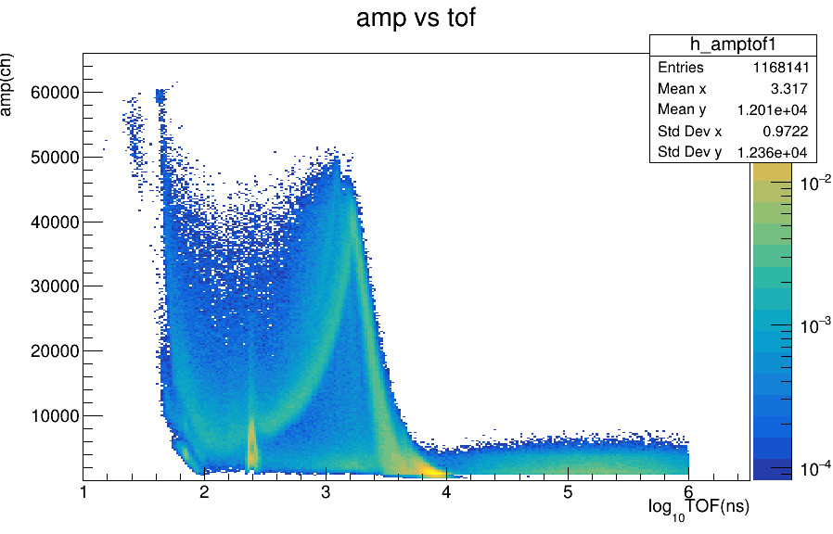
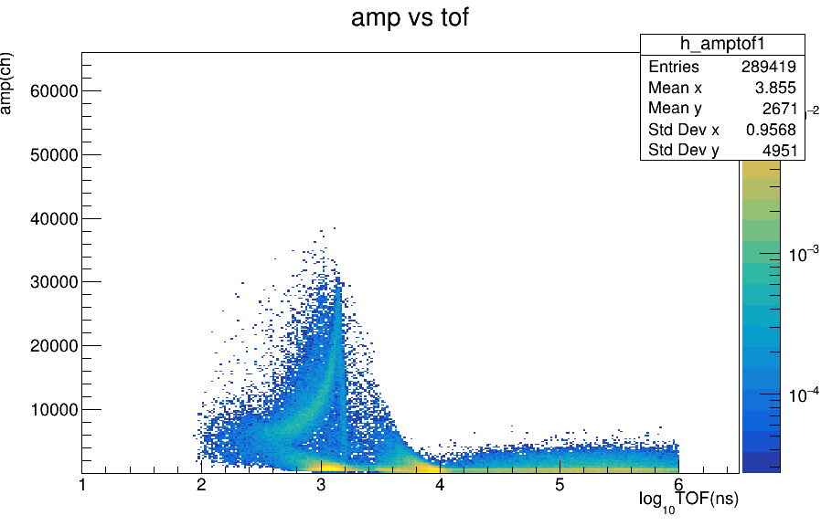
3. Dati con fascio: VETO_{BGO} & BGO
Ampiezza vs TOF
VETO_{BGO}
BGO
900 MeV
900 MeV
100 MeV
100 MeV
10 MeV
10 MeV
1 MeV
1 MeV

Slide 19
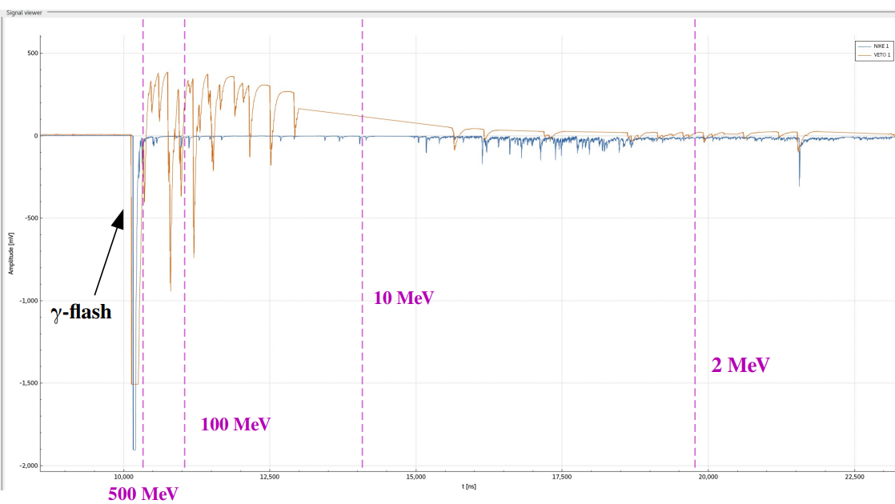
3.Segnali: BC501A detector1 + VETO1
dalla presentazione
Dott. R.Zarrella
(XII FOOT meeting)
VETO
BC501

Slide 20
3.VETO
Ampiezza vs TOF
Detector 1
Detector 2
900 MeV
900 MeV
100 MeV
100 MeV
10 MeV
10 MeV
1 MeV
1 MeV

Slide 21
3.BC501A
Ampiezza vs TOF
Detector 1
Detector 2
900 MeV
900 MeV
100 MeV
100 MeV
10 MeV
10 MeV
1 MeV
1 MeV

Slide 22
Conclusioni:
Evidenza della possibilità di distinguere due «famiglie» di segnali corrispondenti a neutroni e γ per i dati con sorgenti.
Buone caratteristiche dei segnali per i dati con fascio.
Passi futuri:
Continuare a studiare i parametri area fast e area slow.
Discriminare e identificare se possibile le diverse sorgenti di background.
Mettere in coincidenza (e anticoincidenza) i segnali veto + detector per i dati con fascio.
Obiettivo finale:
determinare l’efficienza dei detector per la rivelazione dei neutroni
STAY TUNED

Slide 23
Grazie per l’attenzione

Slide 24
backup slide

Slide 25
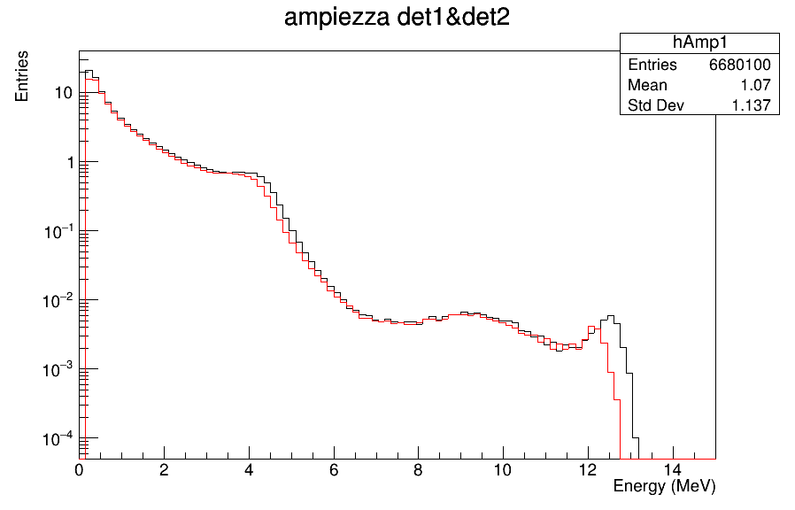
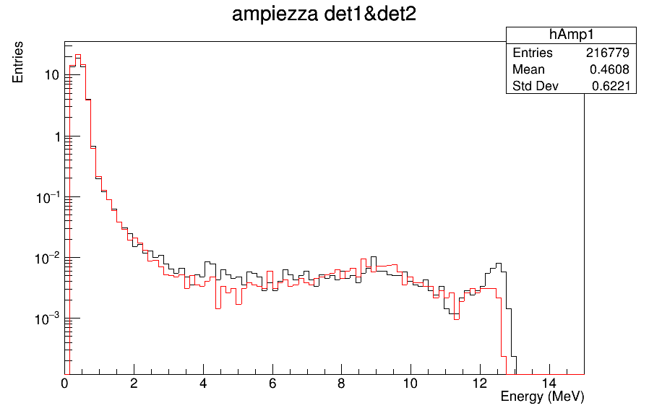
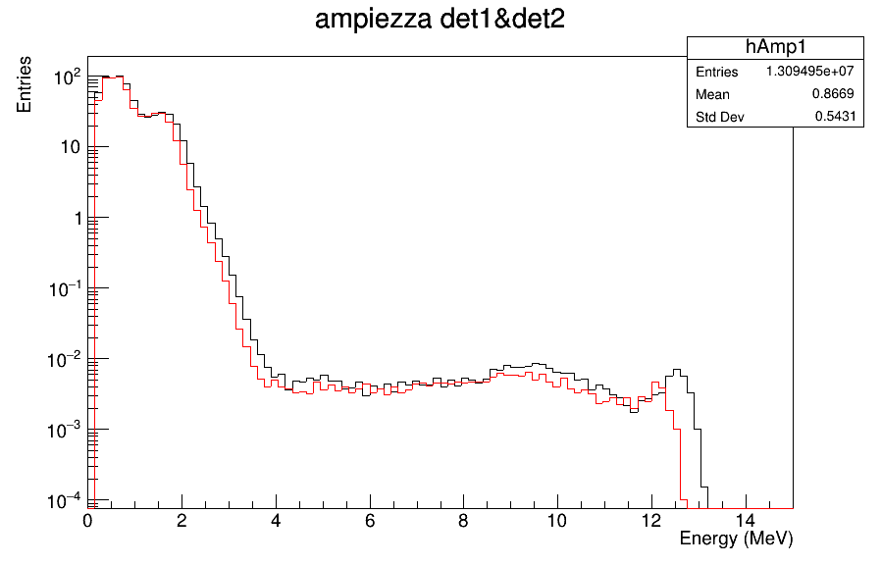
Amplitude spectra
AmBe1800 Cs1800 Y1800

Slide 26
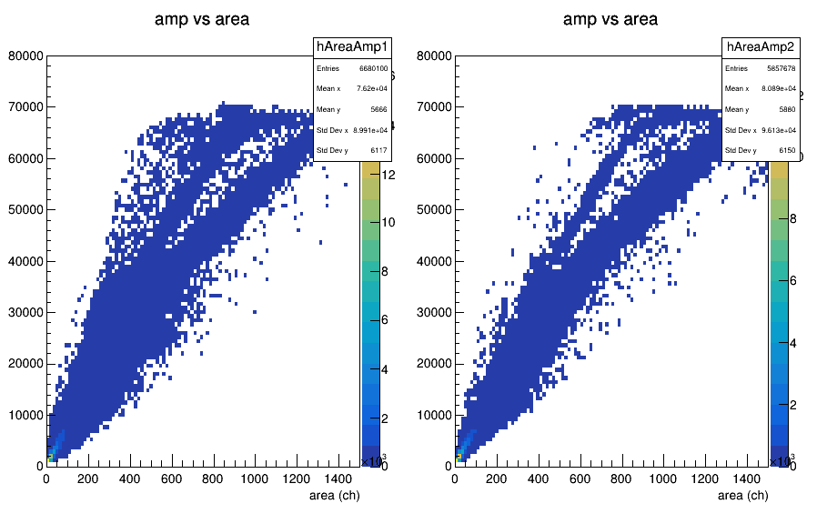
AmBe1800

Slide 27
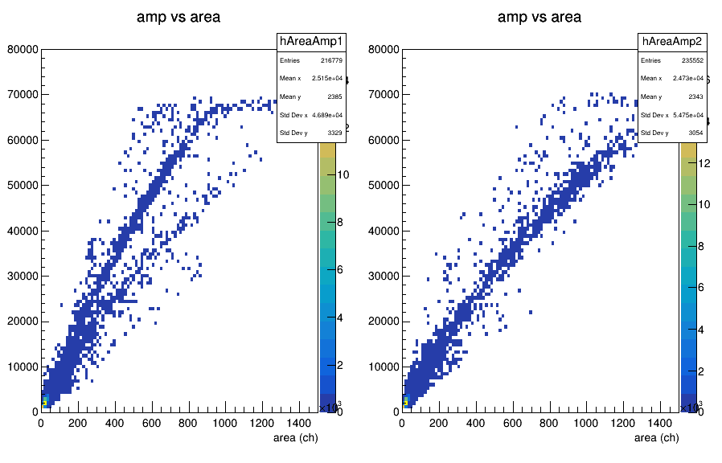
Y1800

Slide 28
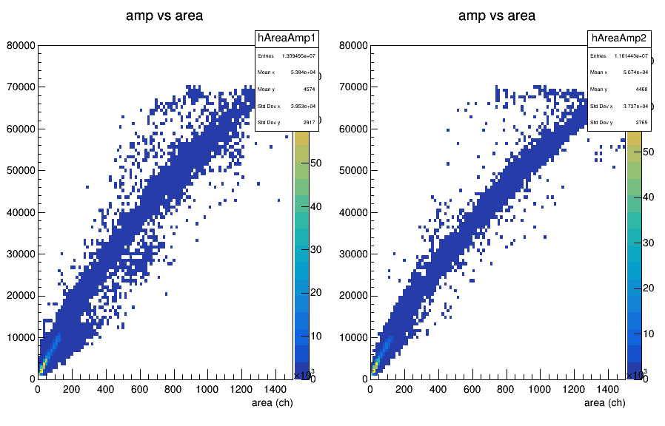
Cs1800

Slide 29
3.BC501A
Area slow/Area fast vs TOF
Detector 1
Detector 2
900 MeV
900 MeV
100 MeV
100 MeV
10 MeV
10 MeV
1 MeV
1 MeV

Slide 30
3.BC501A
TOF
Detector 1
Detector 2

Slide 31
3.BC501A
Energy
Detector 1
Detector 2

